Slide 1
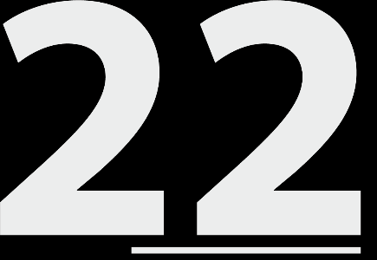

Team 2 STABLE
Vår utmaning: Stabilisera videoström från drönare med hjälp av telemetridata
Joackim Pennerup, Ida Infront AB (Teamleader)
Rune Lien, Symetri Europe
Aigeth Magendran, Canella IT Products
Krister Wicksell, Sokigo AB
Amir Sada, S-Group Solutions
Fredrik Åslin, Decerno AB

Slide 2
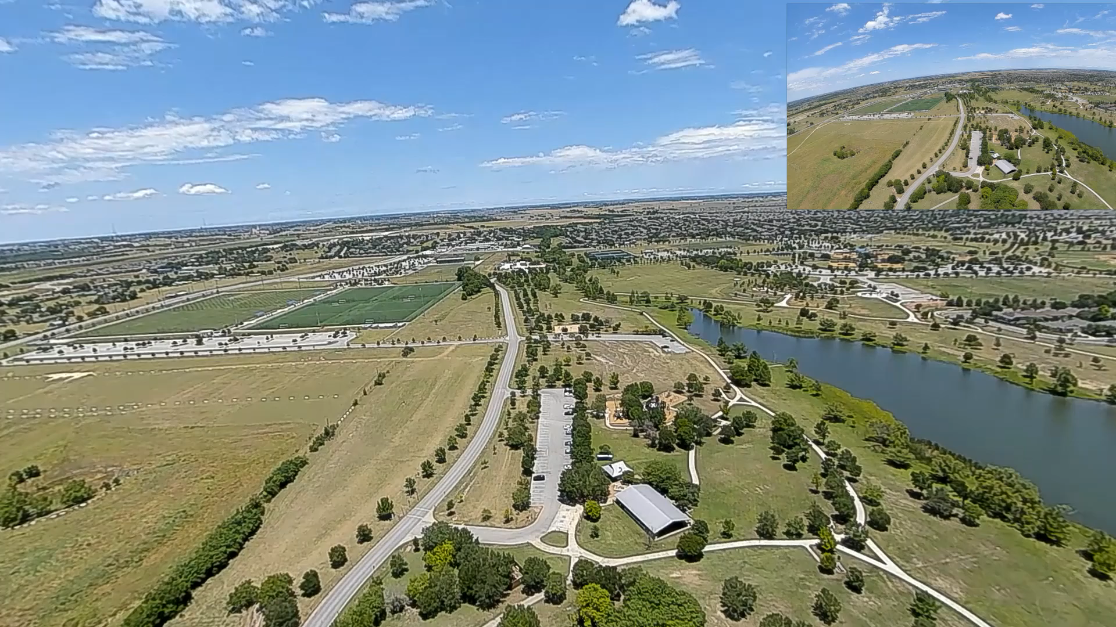
Vår målbild
Notes:
https://www.youtube.com/watch?v=R4qHfM-Vwy0&t=3s

Slide 3
Hur vi jobbat
!?!?!?!
Strömmande
stabilisering
Chunked files +
stabilisering
Notes:
Vi läste på brett om video stabilisering. Sedan utkristalliserade sig två spår som vi jobbade vidare med.

Slide 4
Teknik
Arbetet har inneburit bekantskap med många nya och intressanta tekniker.
Gyroflow
QML
Rust
C++
Python
GPMF
FFmpeg
Gstreamer
Rpanion
RSTP
C#

Slide 5
Tänkt lösning
Videoström
Telemetridata
Konvertera till GPMF
https://github.com/gopro/gpmf-write
Raspberry Pi
Lägg till spår med GPMF i videoströmmen
Alt. 1
Alt. 2
Implementera stöd för strömmande video i Gyroflow
Buffra videoström till MP4-filer
Kör Gyroflow CLI, gamla versionen eller implementera i nya. Alt. använda kön i nya versionen.
Server
Skapa videoström från stabiliserade MP4-filer
Stabiliserad videoström

Slide 6
Slutsatser och framtida arbete
Modulärisera Gyroflow
Telemetri måste synkas med Video
Stabilisering är krävande
Paketera en serverlösning med end-point för drönare och konsumenter

